Slide 1
웹퍼블리셔프론트앤드_어플리케이션구현
장건희

Slide 2
소개
63 빌딩 싸이트를 벤치마킹해 콘서트 예매 및 소개 싸이트를 구현했습니다.
팀원(3명)들과 한 페이지씩 나누어 진행했습니다.
로그인, 회원가입, 게시판 등은 새롭게 디자인해서 구현했습니다.
부품화를 통하여 체계적으로 준비하였습니다.
게시판 페이징 및 데이터베이스 CRUD를 구현하였습니다.
자바스크립트 , 제이쿼리 이벤트를 구현하였습니다.

Slide 3
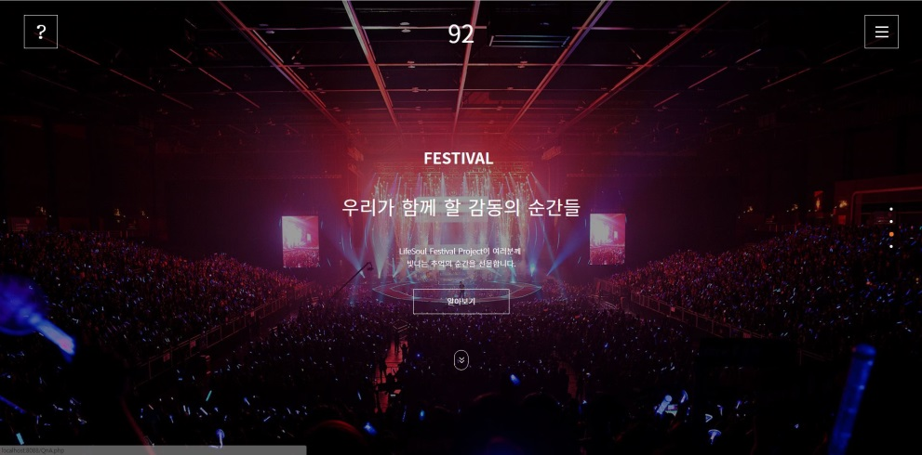
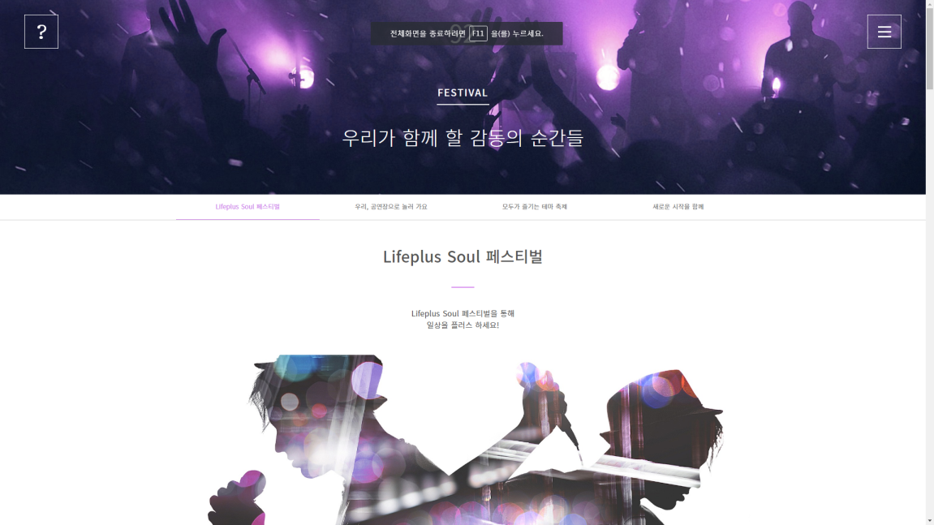
Festival(sub)
1. 페이지 입장(또는 새로고침)시 애니메이션 및 fade in구현
페이지 스크롤시 스크롤값에 따른 fade in & position 이동
오토 갤러리 구현
Li 클릭시 해당 화면 이동
스크롤 이동시 li가 헤더에 붙음
라인 width 가 늘어나는 이벤트 구현
Min-width 1180px 로 제작

Slide 4
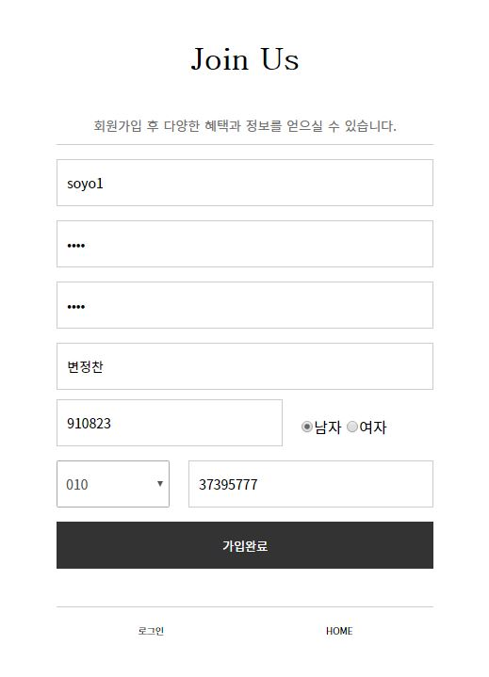
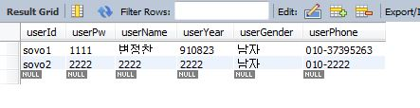
회원가입
Mysql 를 이용한 데이터 베이스 구축
userId, userPw, userName 등등 테이블 구현
회원가입
회원가입 시 데이터베이스에 저장

Slide 5
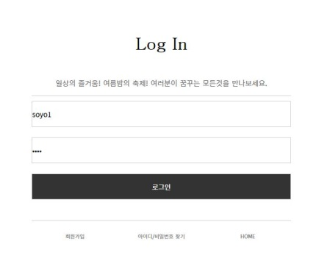
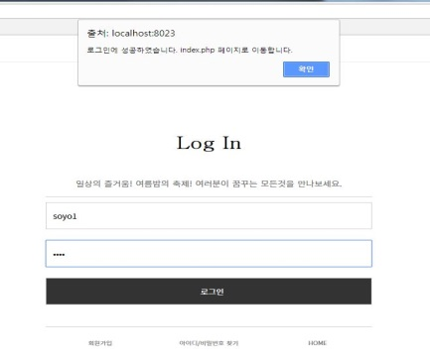
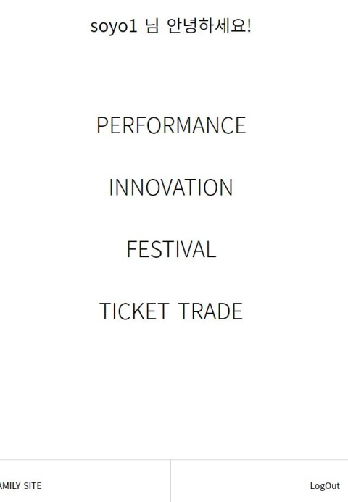
로그인
저장된 데이터를 서버에서 불러와 로그인
로그인 성공시 세션아이디를 이용해서누가 로그인 한지 표시
로그인시 -> login 버튼이 -> logout 버튼으로 변경

Slide 6
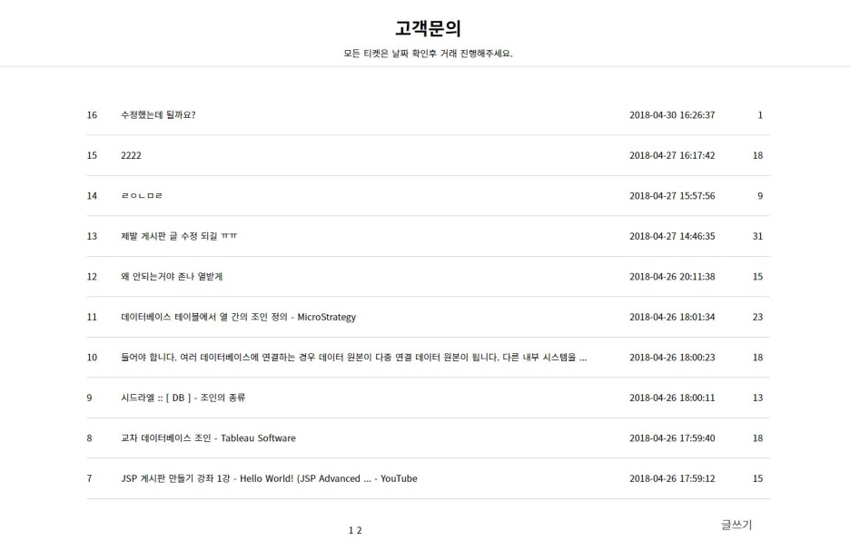
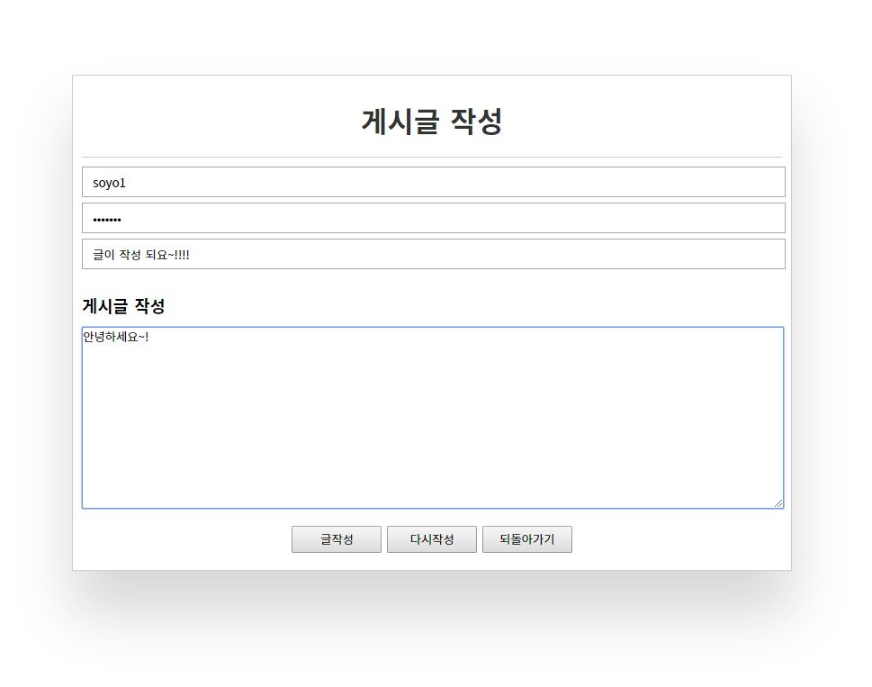
게시판
QnA 게시판 구현
하단의 글쓰기 버튼 클릭시 글쓰기로 이동
페이징 기능 구현
로그인/회원가입 데이터베이스는 그대로 사용하고, 게시판 테이블을 만듬
글 작성시 board_qna 테이블에 업로드
회원만 사용하는 페이지라, 비회원은 사용불가
세션아이디로 작성자명 표시
8. 글 비밀번호를 입력해야 수정 및 삭제가능

